Slide 1

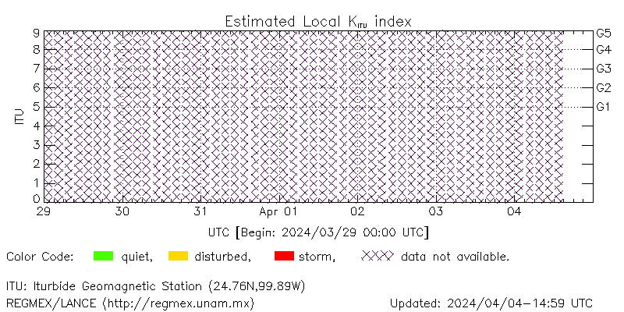

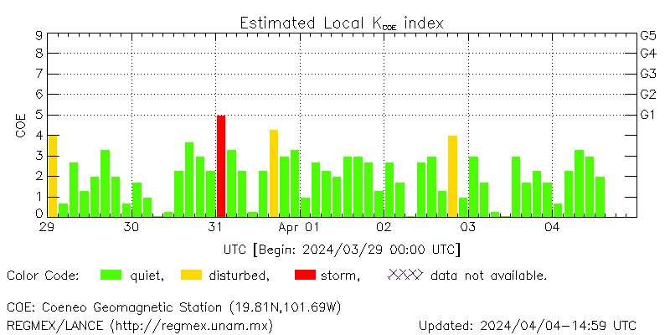
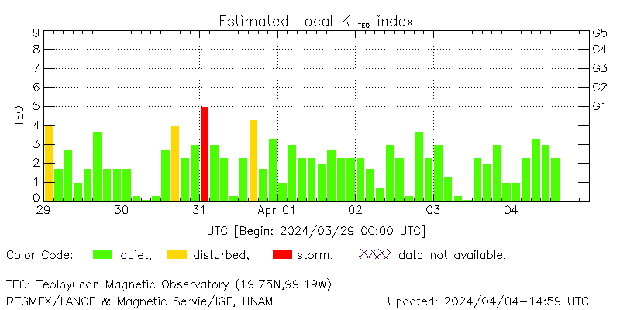
Actividad geomagnética en México: índice K
Reporte Semanal
Los índices geomagnéticos locales K, no se registraron valores no registraron actividad geomagnética relevante durante la semana que va del 8 al 14 de marzo. La semana fue geomagnéticamente quieta.
El índice K indica la intensidad de las variaciones del campo magnético terrestre en intervalos de 3 horas.
<número>
www.sciesmex.unam.mx
04/04/2024
5

Slide 2
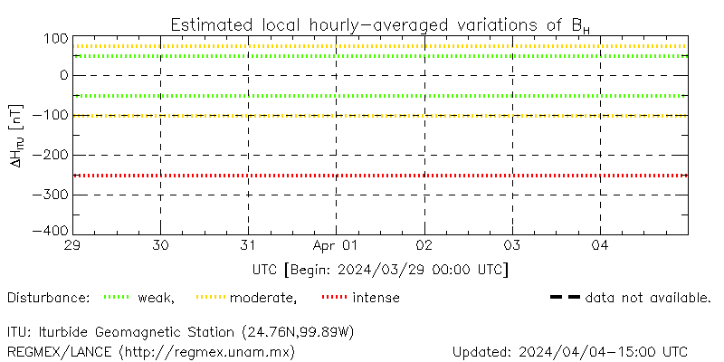
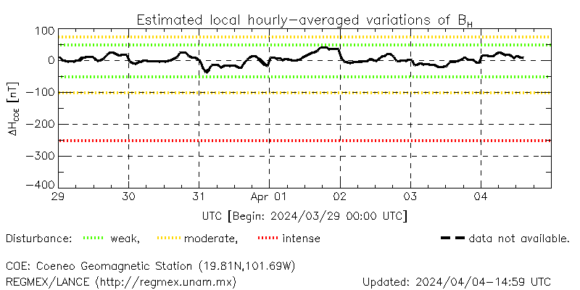
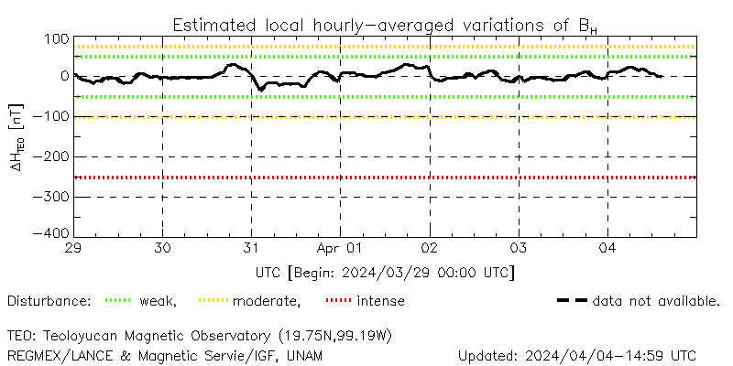
Actividad geomagnética en México: índice ΔH
Reporte Semanal
Los índices geomagnéticos locales ΔH, no registraron actividad geomagnética relevante durante la semana. La semana fue geomagnéticamente quieta.
El índice ΔH señala las variaciones horarias en la componente horizontal del campo geomagnético,
<número>
www.sciesmex.unam.mx
04/04/2024
5

Slide 3
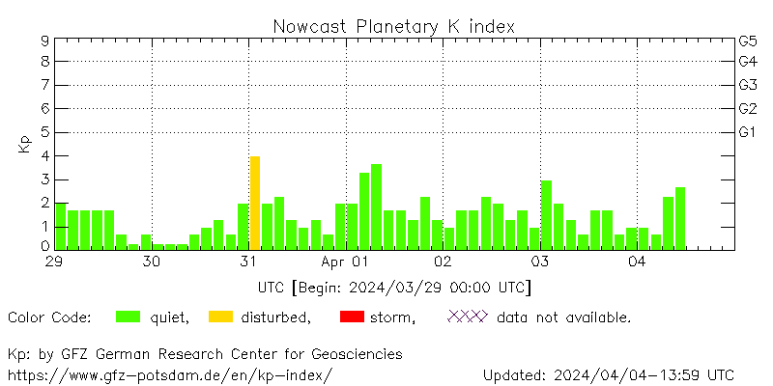
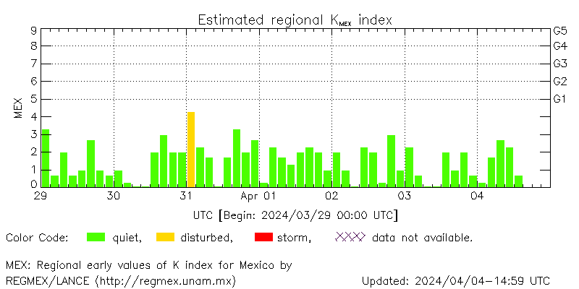
Actividad geomagnética regional y planetaria: índices Kmex y Kp
No se registró actividad geomagnética relevante en los índices Kp ni Kmex durante la semana que va del 29 de marzo al 4 de abril. Fue una semana geomagnéticamente quieta.
NOTA: El cálculo del índice Kmex se realiza usando datos de las estaciones geomagnéticas en Coeneo, Mich, Teoloyucan, Edomex, e Iturbide, NL . Los datos son experimentales y no se deben de tomar como definitivos.
Datps: www.gfz-potsdam.de/en/kp-index/
El índice K indica la intensidad de las variaciones del campo magnético terrestre en intervalos de 3 horas.
El índice Kp lo expresa a escala planetaria, mientras que el Kmex lo hace para el territorio mexicano.
<número>
www.sciesmex.unam.mx
04/04/2024
5

Slide 4
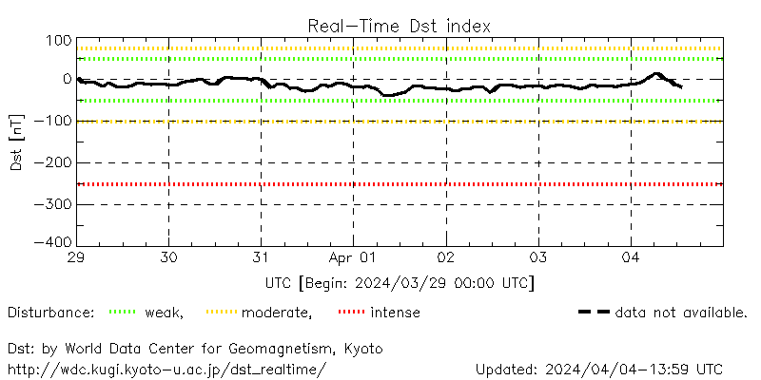
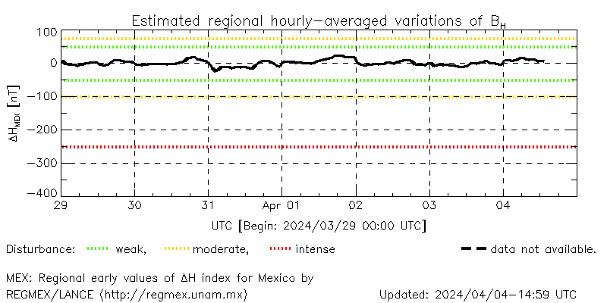
Actividad geomagnética regional y planetaria: índices ΔH y Dst
No se registró actividad geomagnética relevante en los índices ΔH ni Dst durante la semana que va del 29 de marzo al 4 de abril. La semana fue geomagnéticamente quietas.
NOTA: El cálculo del índice ΔH se realiza usando datos de las estaciones geomagnéticas en Coeneo, Mich, Teoloyucan, Edomex, e Iturbide, NL. Los datos son experimentales y no se deben de tomar como definitivos.
Datos: wdc.kugi.kyoto-u.ac.jp/dst_realtime/
Los índices Dst y ΔH miden las variaciones temporales de la componente horizontal del campo geomagnético, el primero a escala planetaria y el segundo para México.
Estas variaciones, en general, se deben al ingreso de partículas cargadas, provenientes del espacio exterior, al ambiente espacial terrestre.
<número>
www.sciesmex.unam.mx
04/04/2024
5

Slide 5
Actividad geomagnética en México
Autor(es):
Carlos Isaac Castellanos Velazco
Pedro Corona Romero
Créditos
Estación Geomagnética de Coeneo: Pablo Villanueva y Ernesto Andrade Mascote.
Estación Geomagnética de Iturbide: Esmeralda Romero Hernández e Iván Peralta Mendoza.
Observatorio Magnético de Teoloyucan: Ana Caccavari-Garza, Gerardo Cifuentes-Nava y Esteban Hernandez-Quintero.
Coordinadores del LANCE: J. Americo Gonzalez-Esparza y Eduardo Perez-Tijerina.
Diseño y desarrollo de REGMEX: Pedro Corona Romero y Pablo Villanueva Hernández.
<número>
www.sciesmex.unam.mx
04/04/2024
5

